Slide 1
Vikingové
Seminární práce
Georgy Gerasimchuk
DZ2

Slide 2
Kdo to byly Vikingové
Patřili mezi germánské kmeny
Žili v dnešním Švédsku, Dánsku a Norsku
Prováděli nájezdy na Evropu od 8. – do 11. století
Dobrodružní mořeplavci
Psali runovým písmem
Byli to zemědělci (pěstovali vše co se dalo) a obchodníci

Slide 3
Kde se vzal název?
Název pochází možná ze Skandinávie od slova:
  víg – boj nebo bitva
  vík – záliv, fjord nebo zátoka
V cizině jim říkali:
  Frankové – Normani
  Němci – Ascomanné
  Angličané – Dani
  Slované – Varjagové atd.

Slide 4
Společnost- se dělila na třídy:
  Krále
    jeho moc byla omezena mocí Thingu
    byl volen mezi náčelníky
  Thingu
    rady, na kterých se řešily důležité záležitosti a rozhodnutí
    byly tvořeny zástupci lidu
  Jarly
    šlechtici a velkostatkáři
  Sedláky
    sedláci, řemeslníci a válečníci
    byli svobodní
  Otroky
    měli stejná práva jako všude
  Ženy ve společnosti byly:
    Volnější než ve zbytku Evropy
    Pokud se jí někdo dotkl, tak musel platit pokutu

Slide 5
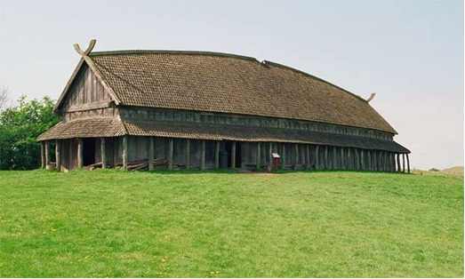
Obydlí
Byla postavena převážně ze dřeva
Měla stěny spletené z lískového proutí, které bylo pomazané hlínou (převážně u obyčejných lidí)
Královské budovy měly celé stěny postaveny z pevných dřevěných trámů
Ke stavbě se používalo dřevo z dubu

Slide 6
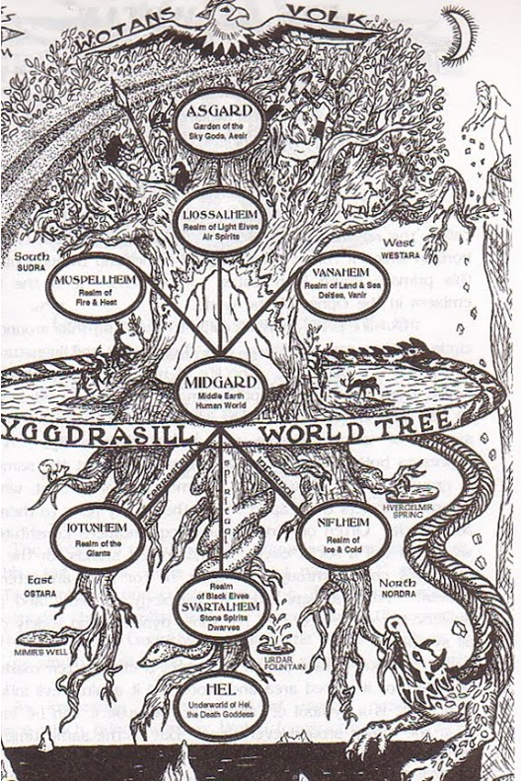
Severská mytologie
2 skupiny bohů
  Asové – mladší, bohové válek př. Ódin
  Vanové – starší, bohové plodnosti atd.
Obsahuje devět světů
  2 světy nad zemí př. Ásgard – svět bohů Ásů
  5 světy středu př. Midgard - svět lidí
  2 světy pod zemí př. Helheim - říše mrtvých
Ragnarök – název pro konec světa

Slide 7
Pohřby
Lišily se podle bohatství a společenského postavení zemřelého
Byli pohřbíváni se svým majetkem, dobytkem, a někdy i s manželkou do svých lodí
Ženy mohly dobrovolně jít za svými manžely
Lodě byly zapáleny a vypuštěny na vodu
Lodě také mohly zůstat na pevnině, pak bylo na ně naházeno kamení a hlína
Hroby byly vyskládány kameny tak, aby půdorysem připomínaly loď

Slide 8
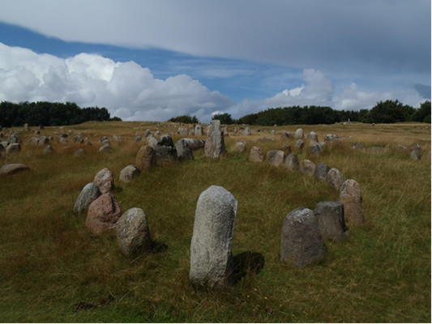

Slide 9
Expanze
2 etapy vikingských útoků
  1: přepady klášterů a obchodních lodí
  2: kolonizátorství, dobyvatelské výpravy a získávaní výkupného
Konec
  Rozšiřováním křesťanství
  V Anglii, Normandii a v Rusku splynuli s místním obyvatelstvem
  Z Grónska se postupně odstěhovali jinam
Důvody:
  bohatá kořist
  málo zemědělské půdy
  napětí mezi Dány a Franky
  získáni slávy
793 – první vikingský útok
  na klášter Lindisfarne na ostrově Holy Island v Anglii

Slide 10
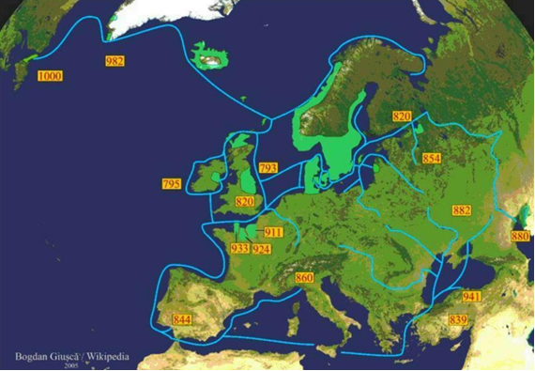

Slide 11
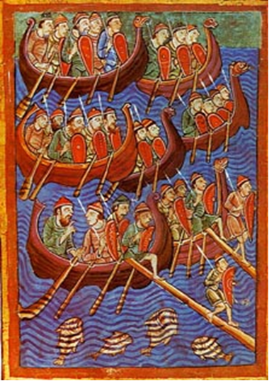
Dánští Vikingové
Útočili na pobřeží Španělska a Portugalska, Baleáry, Sicílii a severovýchodní Itálii
Na Pyrenejském poloostrově jim znemožnili usadit se muslimové
Kolonizovali Normandii, ve které pak žili Normané (potomci Vikingů)

Slide 12
Švédští Vikingové
Zaměřovali se na východ Evropu
Tvořili družiny ozbrojených kupců
Pronikali z Finského a Rižského zálivu k Volze a Dněpru
Dostali se dokonce i do Konstantinopole a Bagdádu
Založili města Kyjev a Novgorod
Říkali jim Varjagové (Slovani)
Varjagové založili Kyjevskou Rus

Slide 13
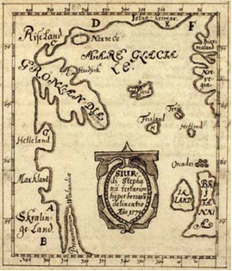
Norští Vikingové
Soustředili se na sever a jih Evropy
Dobili Shetlandy, Orkneje, ostrov Man, a zakládali osady v Irsku
Založili město Dublin
Objevili Island, Grónsko a Ameriku
Ameriku oblevil Leif Erikson
V Americe objevili země:
  Heluland – Baffinovy ostrovy
  Markland – poloostrov Labrador
  Vinland – Newfoundland (osídleno)
Konflikty s původními obyvateli

Slide 14
Zbraně
Meč
  Byl nejcennější zbraní válečníka
  Dávali jim jména
Sekera
  Navržena pro rozpůlení protivníkova štítu.
Kopí
  Určené k boji zblízka bylo dlouhé
  a těžké
  Kopí určené k házení bylo kratší
  a lehčí
  Někdy se dalo kopím probodnout
  i dřevěný štít
Štít
  Používal se k obraně a k útoku
  Štíty byly kulaté a vyrobené ze dřeva pokryté kůží
  Byly zdobeny červenou, černou, bílou a žlutou barvou
Helma
  Vyrobena z kůže nebo železa
  a neměla rohy!
  Měly chránič nosu a očí, někdy
  i krku

Slide 15
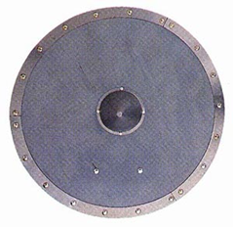
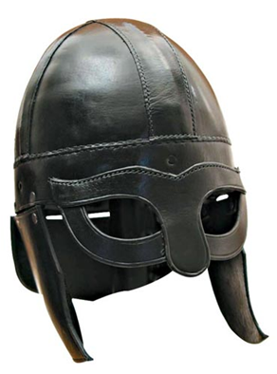
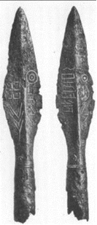

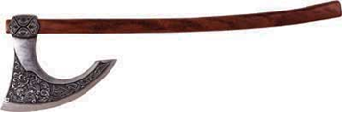

Slide 16
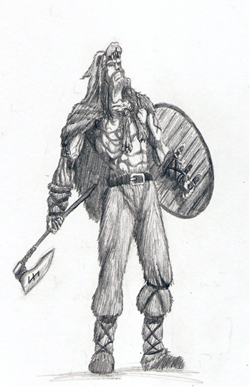
Berserkové
Elitní válečníci
Nikdy neustoupili
Budili u protivníka strach a hrůzu
Šli na sebevražedné útoky
Nikdy na sobě neměli zbroj

Slide 17
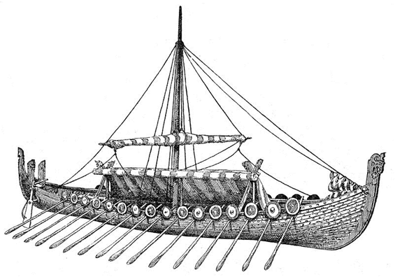
Lodě
Drakkar
Rychlá a dlouhá námořní a říční loď
Délka byla 30 až 40 metrů
Název znamená „dračí loď“, kvůli hlavě draka na přídi
Nemohly taranovat loď
Mohl plout po řece nebo v mělčinách
Na bocích byly úchyty, na které se věšely štíty pro ochranu

Slide 18
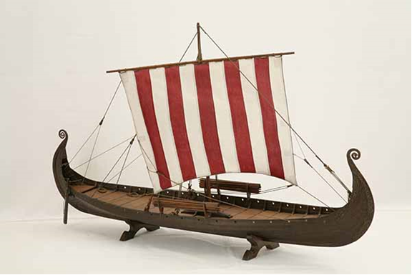
Lodě
Snekkar
Velmi podobná Drakkaru
25 metrů dlouhá
Pohybovala se jak na moři, tak i v řekách nebo
v mělčinách
Poháněna vesly
Název má kvůli hadí hlavě na přídi

Slide 19
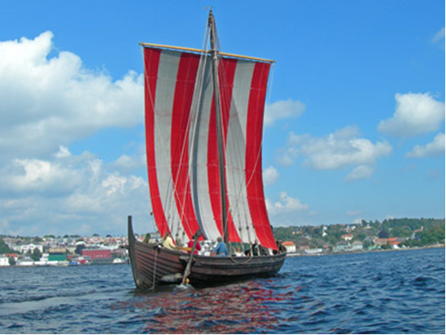
Lodě
Knarr
obchodní a kolonizátorská loď
Z 10. – 11. století
Kratší než válečné lodě, ale byla širší
Délka: 15 m
Šiřka: 5 m
Hůře se ovládal
Šířka držela stabilitu při plavbě
Neměl vesla
Byl schopen plavby přes oceán

Slide 20
Mýty a fakta
Neměli helmy s rohy!
Byli čistotní (koupel 1x týdně, praní oblečení)
Byli gramotní (runové písmo)
Nepoužívali lebky jako poháry k pití

Slide 21
Děkuji za pozornost

